Slide 1
VẬT LÍ 12 • ÔN THI TỐT NGHIỆP THPT 2026
Nhiệt dung riêng. Nhiệt nóng chảy riêng. Nhiệt hoá hơi riêng
Buổi 4 — Nhiệt dung riêng, nhiệt nóng chảy riêng, nhiệt hoá hơi riêng
Thời lượng 90 phút • Ôn thi tốt nghiệp THPT 2026 • Lớp 12
▪ Phát biểu và vận dụng được ba công thức Q = mcΔT, Q = mλ, Q = mL
▪ Nêu được ý nghĩa vật lí và đơn vị của c, λ, L
▪ Trình bày được phương án thí nghiệm đo nhiệt dung riêng của nước

Slide 2
01
Ba đại lượng, ba công thức
Mỗi công thức ứng với một loại quá trình khác nhau
— Nhiệt dung riêng c
— Nhiệt nóng chảy riêng λ
— Nhiệt hoá hơi riêng L
— Chọn đúng công thức

Slide 3



Ba công thức nền tảng của chương
Bài 4 – 6
TRỌNG TÂM
Câu hỏi đầu tiên khi gặp bài tập: trong giai đoạn này nhiệt độ CÓ đổi hay KHÔNG đổi?
Vật NÓNG LÊN hoặc NGUỘI ĐI mà không đổi thể — c là nhiệt dung riêng, J/(kg·K).
Vật đang NÓNG CHẢY (hoặc đông đặc) ở nhiệt độ nóng chảy — λ là nhiệt nóng chảy riêng, J/kg.
Vật đang HOÁ HƠI (hoặc ngưng tụ) ở nhiệt độ sôi — L là nhiệt hoá hơi riêng, J/kg.
Nhiệt độ đổi ⇒ dùng mcΔT. Nhiệt độ không đổi mà đang chuyển thể ⇒ dùng mλ hoặc mL.
Chương I – Vật lí nhiệt • Buổi 4
2

Slide 4
Ý nghĩa vật lí của ba đại lượng
Bài 4 – 6
Ý NGHĨA
c
nhiệt lượng cần cung cấp cho 1 kg chất để nhiệt độ tăng thêm 1 K. Nước có c = 4200 J/(kg·K) — thuộc loại lớn nhất trong các chất thông thường.
λ
nhiệt lượng cần cung cấp để làm nóng chảy hoàn toàn 1 kg chất ĐANG Ở nhiệt độ nóng chảy. Nước đá: λ = 3,4·10⁵ J/kg.
L
nhiệt lượng cần cung cấp để làm hoá hơi hoàn toàn 1 kg chất lỏng ĐANG Ở nhiệt độ sôi. Nước: L = 2,26·10⁶ J/kg.
Vì sao nước có nhiệt dung riêng lớn lại quan trọng?
▪
Nước biển giữ cho khí hậu vùng ven biển điều hoà, ngày không quá nóng, đêm không quá lạnh.
▪
Nước được dùng làm chất tải nhiệt trong động cơ ô tô và nhà máy điện.
λ và L luôn kèm điều kiện “đang ở đúng nhiệt độ chuyển thể”. Nước đá ở −10 °C thì phải làm ấm lên 0 °C trước, rồi mới nói tới λ.
Chương I – Vật lí nhiệt • Buổi 4
3

Slide 5
Bảng hằng số dùng thống nhất trong cả khoá
TRA CỨU
Chất | c (J/kg·K) | λ (J/kg) | L (J/kg) | Nhiệt độ chuyển thể
Nước | 4 200 | — | 2,26·10⁶ | sôi ở 100 °C
Nước đá | 2 100 | 3,4·10⁵ | — | nóng chảy ở 0 °C
Nhôm | 880 | 3,9·10⁵ | — | nóng chảy ở 660 °C
Sắt | 460 | 2,7·10⁵ | — | nóng chảy ở 1538 °C
Đồng | 380 | 1,8·10⁵ | — | nóng chảy ở 1083 °C
Chì | 130 | 0,25·10⁵ | — | nóng chảy ở 327 °C
Quy luật đáng nhớ: kim loại càng nặng thì nhiệt dung riêng càng nhỏ. Vì vậy cùng khối lượng và cùng nhiệt lượng, chì nóng lên nhanh hơn nhôm rất nhiều.
Chương I – Vật lí nhiệt • Buổi 4
4

Slide 6
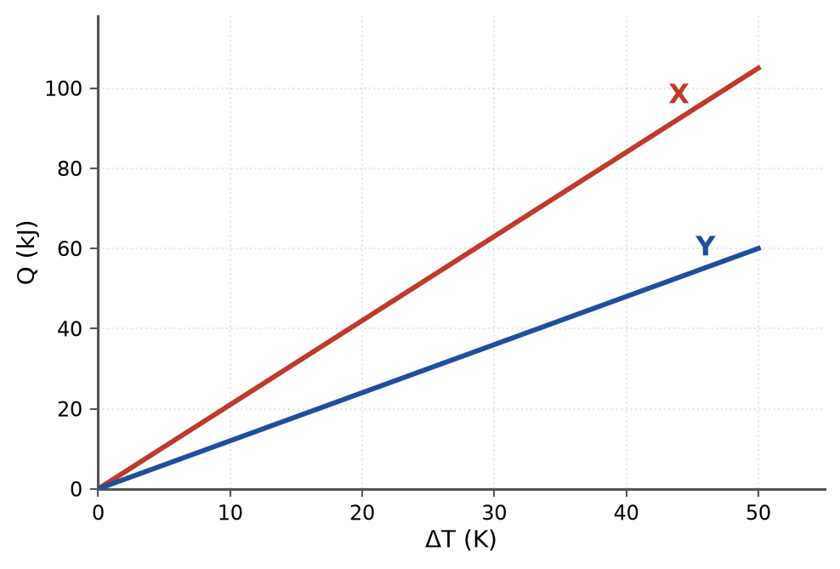
Đọc đồ thị Q – ΔT để so sánh nhiệt dung riêng
ĐỒ THỊ
Ý tưởng
▪
Từ Q = mcΔT suy ra đồ thị Q theo ΔT là đường thẳng qua gốc, hệ số góc bằng m·c.
▪
Hai mẫu có cùng khối lượng: mẫu nào dốc hơn thì nhiệt dung riêng lớn hơn.
Trên đồ thị
–
Chất X dốc hơn chất Y ⇒ c của X lớn hơn c của Y.
Nếu đề cho hai mẫu KHÁC khối lượng thì hệ số góc là tích m·c, phải chia cho m rồi mới so sánh c.
Nhiệt lượng cung cấp theo độ tăng nhiệt độ của hai chất
Chương I – Vật lí nhiệt • Buổi 4
5

Slide 7
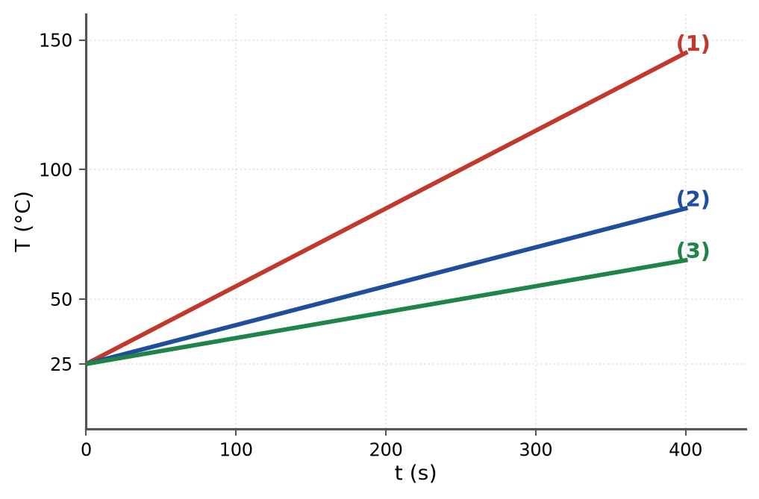
Đồ thị đun ba chất bằng cùng một bếp
ĐỒ THỊ
Cách suy luận
▪
Cùng một bếp ⇒ trong cùng thời gian, ba chất nhận CÙNG một nhiệt lượng.
▪
Q = mcΔT không đổi ⇒ chất nào ΔT lớn hơn thì tích m·c nhỏ hơn.
–
Đường (1) dốc nhất ⇒ m·c nhỏ nhất.
–
Đường (3) thoải nhất ⇒ m·c lớn nhất.
Chỉ khi ba mẫu cùng khối lượng mới kết luận trực tiếp được về c.
Nhiệt độ theo thời gian của ba chất được đun cùng công suất
Chương I – Vật lí nhiệt • Buổi 4
6

Slide 8
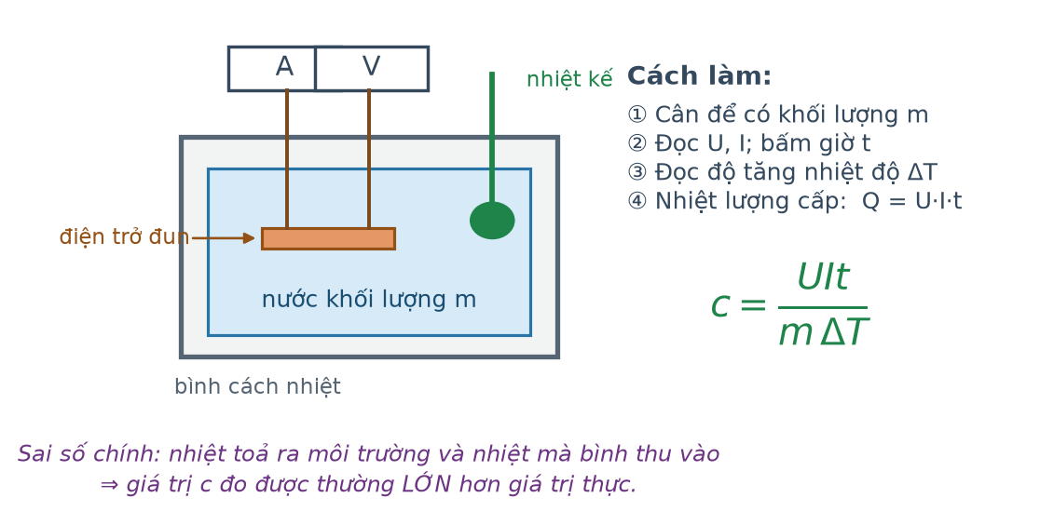
Phương án thí nghiệm đo nhiệt dung riêng của nước
THỰC HÀNH
Bốn bước
①
Cân để biết khối lượng nước m.
②
Đọc hiệu điện thế U và cường độ dòng điện I; bấm giờ đo thời gian t.
③
Đọc độ tăng nhiệt độ ΔT trên nhiệt kế.
④
Tính c = UIt / (m·ΔT).
Nguồn sai số chính: nhiệt toả ra môi trường và nhiệt mà bình thu vào — cả hai đều làm giá trị c đo được LỚN hơn giá trị thực.
Bố trí thí nghiệm đo nhiệt dung riêng
Chương I – Vật lí nhiệt • Buổi 4
7

Slide 9
Ví dụ — Bài toán nhiều giai đoạn
Bài 4 – 6
VÍ DỤ
Tính nhiệt lượng cần cung cấp để biến 0,50 kg nước đá ở −20 °C thành nước ở 40 °C. Cho c(nước đá) = 2100 J/(kg·K), λ = 3,4·10⁵ J/kg, c(nước) = 4200 J/(kg·K).
1.
Làm ấm nước đá từ −20 °C lên 0 °C: Q₁ = 0,50·2100·20 = 21 000 J.
2.
Làm nóng chảy hoàn toàn nước đá ở 0 °C: Q₂ = 0,50·3,4·10⁵ = 170 000 J.
3.
Làm nóng nước từ 0 °C lên 40 °C: Q₃ = 0,50·4200·40 = 84 000 J.
4.
Cộng lại: Q = 21 000 + 170 000 + 84 000 = 275 000 J = 275 kJ.
Luôn tách bài toán thành các GIAI ĐOẠN theo đồ thị nhiệt độ – thời gian. Giai đoạn nghiêng dùng mcΔT, giai đoạn ngang dùng mλ hoặc mL. Bỏ sót giai đoạn 2 là lỗi phổ biến nhất.
Đáp số:
Q = 275 kJ
Chương I – Vật lí nhiệt • Buổi 4
8

Slide 10
Kiểm tra nhanh
KIỂM TRA NHANH
Cùng cung cấp 10 kJ cho 1 kg nước và 1 kg nhôm (c(nước) = 4200, c(nhôm) = 880 J/kg·K). So sánh độ tăng nhiệt độ của hai vật.
A. Nước tăng nhiều hơn nhôm.
B. Nhôm tăng nhiều hơn nước, khoảng 4,8 lần.
C. Hai vật tăng như nhau.
D. Không so sánh được vì chưa biết nhiệt độ ban đầu.
Đáp án B
Từ ΔT = Q/(mc), cùng Q và cùng m thì ΔT tỉ lệ nghịch với c. ΔT(nhôm)/ΔT(nước) = 4200/880 ≈ 4,8. Nhiệt độ ban đầu không ảnh hưởng vì công thức chỉ liên quan tới độ biến thiên.
Chương I – Vật lí nhiệt • Buổi 4
9

Slide 11
Tổng kết buổi 4
TỔNG KẾT
Bốn ý phải nhớ
▪
Nhiệt độ đổi ⇒ Q = mcΔT. Nhiệt độ không đổi mà chuyển thể ⇒ Q = mλ hoặc Q = mL.
VIỆC CẦN LÀM SAU BUỔI HỌC
▪
λ và L chỉ dùng khi chất ĐANG Ở đúng nhiệt độ chuyển thể.
▪
Làm Đề 4 và Đề 5 – Chương 1.
▪
Học thuộc bảng hằng số c, λ, L.
▪
Đồ thị Q–ΔT: hệ số góc bằng m·c.
▪
Viết lại lời giải ví dụ nhiều giai đoạn bằng ngôn ngữ của mình.
▪
Bài toán nhiều giai đoạn: tách theo đồ thị rồi cộng nhiệt lượng từng giai đoạn.
Chương I – Vật lí nhiệt • Buổi 4
10

